Slide 1
AKSES PAUD UNTUK SEMUA MASYARAKAT
BUNDA PAUD KEC.PURI
NALURITA​

Slide 2
AGENDA
PAUD PENTING?
ARAH PEMBANGUNAN 2024?
DUKUNGAN KITA BERSAMA?

Slide 3
bahwa pra sekolah yang bermutu tinggi terkait dengan hasil perkembangan anak yang lebih baik
Tim peneliti menemukan bahwa anak-anak yang ikut serta pada program pra sekolah saat mereka berusia di antara 3 dan 4 tahun, diikuti oleh program TK pada umur 5 hingga 6 tahun, memiliki skor yang lebih tinggi saat tes di sekolah dasar dibandingkan mereka yang hanya mengikuti pra sekolah ataupun TK.
“Evaluasi ini juga menunjukkan bahwa pra sekolah yang bermutu tinggi terkait dengan hasil perkembangan anak yang lebih baik pada berbagai area seperti kompetensi sosial, perkembangan kognitif dan bahasa, keterampilan komunikasi dan pegetahuan umum.
“Pelayanan pendidikan usia dini yang mudah diakses dan bermutu penting untuk menyiapkan anak-anak Indonesia untuk pendidikan yang lebih tinggi. Dengan demikian, mereka didukung untuk menjadi lebih sukses di sekolah dan di pasar tenaga kerja nantinya. Fokus dalam hal penting ini dapat mendukung landasan modal manusia yang kuat untuk Indonesia,” kata Camilla Holmemo, Program Leader dari Bank Dunia untuk Human Development.

Slide 4
ARAH PEMBANGUNAN 2024

Slide 7
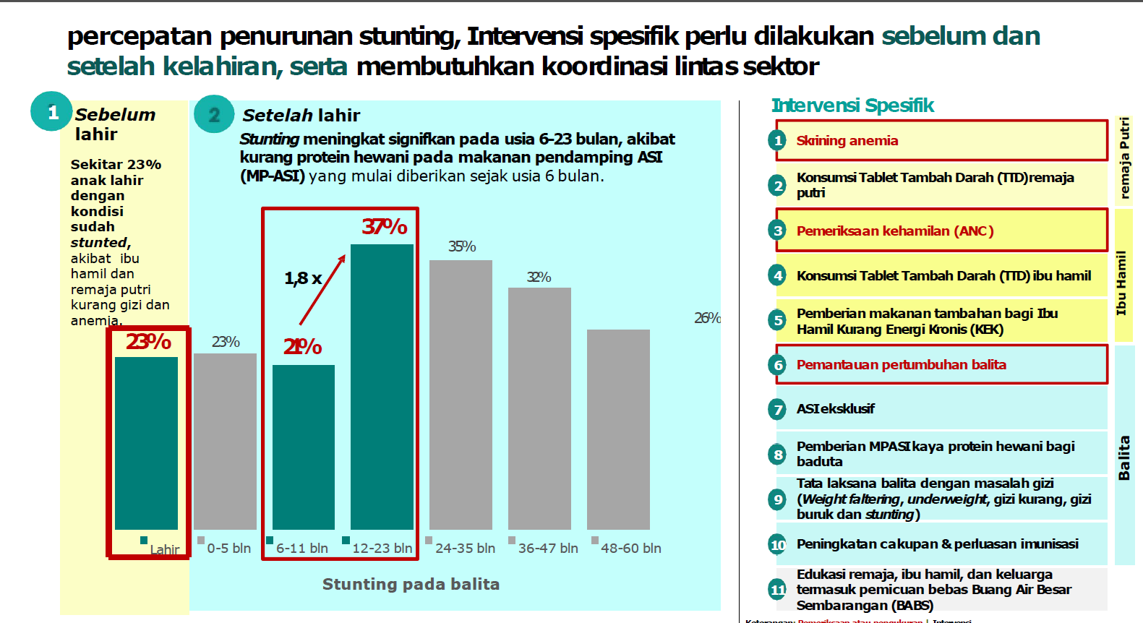

Slide 9
BELANJA DAERAH
PAPBD 2O22 : 2,9 T
BELANJA MINIMAL MANDATORY SPENDING
PENDIDIKAN : 20%
APBD 2023 : 2,7 T
RANWAL 2024 : 3,1 T
KESEHATAN : 10%
INFRA : 40%
PENGAWASAN : 0,5%
PENGEMBANGAN KOMPETENSI ASN : 0,16%

Slide 10
DUKUNGAN KITA BERSAMA??

Slide 11
4 ELEMEN LAYANAN DASAR PAUD

Slide 12
Kegiatan terkait PAUD yang masuk dalam Prioritas Penggunaan Dana Desa 2023 yang diatur dalam Peraturan Menteri Desa, Pembangunan Daerah Tertinggal, dan Transmigrasi Republik Indonesia Nomor 8 Tahun 2022 tentang Prioritas Penggunaan Dana Desa Tahun 2023

Slide 14
Contoh berikut merupakan bentuk dukungan desa agar terjadi integrasi lintas layanan yang terkait dengan Anak Usia Dini di tingkat desa yang melibatkan berbagai pihak
Kegiatan Posyandu yang dilakukan satu kali tiap bulan, dapat dilakukan di satuan PAUD. Di layanan Posyandu, kader melakukan monitoring kesehatan anak dengan melakukan pengukuran berat dan tinggi badan, layanan imunisasi serta pemantauan tumbuh kembang anak dengan alat bantu berupa Buku KIA. Pemantauan tumbuh kembang anak baik yang aktif di PAUD (berusia di atas 2 tahun) maupun anak-anak usia 0—2 tahun yang hadir bersama orang tua mereka ke posyandu, dapat sekaligus menjadi wadah pertemuan bagi para orang tua untuk mendapatkan pengetahuan tentang pemenuhan gizi dan pencegahan stunting pada anak.
Selain itu, kebutuhan pengasuhan yang ramah terhadap anak dapat difasilitasi dengan menghadirkan kader BKB untuk dapat memfasilitasi kelas-kelas orang tua.
Pemerintah desa juga dapat memfasilitasi orang tua yang memiliki anak usia dini di PAUD agar dapat mengakses dokumen administrasi kependudukan untuk anak usia dini seperti pengadaan akta lahir dan Kartu Identitas Anak (KIA). Pendamping desa atau pendidik PAUD yang sudah diberi pemahaman tentang administrasi kependudukan (adminduk), dapat memberikan penjelasan tentang pentingnya anak memiliki dokumen adminduk kepada para orang tua. Hal ini sebagai pemenuhan hak perlindungan anak agar anak dapat mengakses bantuan dan layanan pemerintah seperti BPJS Kesehatan atau Kartu Indonesia Sehat (KIS), dan bantuan lainnya

Slide 16
Melakukan Pendataan Anak Usia 0—6 Tahun sebagai
Dasar Perencanaan Desa.
Sebagai bagian dari Sistem Informasi Desa, termasuk SIPBM (Sistem Informasi Pembangunan/Pendidikan Berbasis Masyarakat) perangkat desa bersama para kader desa, perlu melakukan pendataan :
Anak usia 0—6 yang ada di desa untuk mengetahui berapa anak yang sudah dan belum berpartisipasi di PAUD. Data dapat dikelompokkan berdasarkan jenis kelamin, serta berdasarkan usia. Anak-anak yang berusia 0—2 tahun dan 3—6 tahun merupakan target anak yang terlayani di satuan PAUD dan secara khusus anak usia 5—6 tahun merupakan prioritas sasaran 1 tahun prasekolah dan menjadi bagian dari Standar Pelayanan Minimum Pendidikan tingkat kabupaten/kota. Artinya, ada kesamaan kepentingan antara pemerintah desa dan pemerintah daerah dalam Pedoman Peran Desa dalam Penyelenggaran Paud 35 meningkatkan akses ke PAUD, terutama untuk anak usia 5—6 tahun sehingga membuka peluang kerja sama, termasuk dalam pembiayaan.

Slide 17
Meningkatkan Partisipasi di layanan PAUD
Melakukan Sosialisasi Pentingnya PAUD.
sosialisasi dapat dilakukan oleh pemerintah desa melalui forum-forum komunitas sosial, budaya, dan agama yang tersedia di desa, juga melalui pertemuan-pertemuan rutin yang diselenggarakan desa untuk memonitor kegiatan di desanya. Narasumber dalam pelaksanaan sosialisasi bisa berasal dari pengelola dan pendidik PAUD, tokoh pendidikan atau agama, dan juga bisa berasal pengawas TK/penilik PAUD dari dinas Pendidikan.
b. Meningkatkan daya tampung.
Mengoptimalkan ruang yang ada di satuan PAUD dan memberikan akses ruang publik milik desa untuk dimanfaatkan oleh satuan PAUD atau membangun PAUD baru sesuai ketentuan Kemendikbudristek.
Lakukan analisis kebutuhan terlebih dahulu. Berikut hal-hal yang perlu diperhatikan.
Jika sudah terdapat PAUD milik masyarakat yang kapasitasnya masih memadai untuk menampung anak usia dini di desa maka pemerintah desa disarankan mendukung satuan tersebut agar kualitasnya meningkat. Dukungan pemerintah desa tetap perlu diberikan agar PAUD yang didirikan oleh masyarakat di desa tetap dapat terus berjalan dan mendukung ketercapaian target SDG Desa No 4.
Jika daya tampung satuan PAUD tersebut belum mencukupi, maka pemerintah desa dapat mempertimbangkan memberikan akses ruang publik milik desa untuk dimanfaatkan bagi kegiatan PAUD.
Jika di desa belum ada satuan PAUD dan belum ada masyarakat yang merasa mampu menginisiasinya maka pemerintah desa dianjurkan menginisiasi pendirian satuan PAUD sebagai usaha mencapai target SDG Desa No. 4.

Slide 19
https://www.jdih.karangasemkab.go.id/index.php/produk-hukum/peraturanperundang-undangan/PERDES/4802

Slide 21
a. Dukungan Pemenuhan Kriteria Minimum Penyelenggaraan PAUD
Satuan PAUD yang tidak terdaftar di Dapodik akan kehilangan banyak kesempatan untuk mendapatkan bantuan dan pendampingan dari pemerintah pusat maupun pemerintah daerah. Pemerintah desa diharapkan dapat mendorong semua satuan PAUD di desa agar memenuhi persyaratan untuk dapat terdaftar di Dapodik.
Beberapa kebutuhan untuk syarat izin pendirian yang dapat didukung oleh desa misalnya penyediaan dokumen izin lahan atau pemanfaatan gedung di desa untuk penyelenggaraan PAUD, dan menyediakan surat keterangan lokasi satuan PAUD dari kepala desa. Selain itu, satuan PAUD juga diminta untuk melampirkan susunan pengurus sebagai persyaratan izin pendirian, dan dalam hal ini pemerintah desa dapat mengusulkan atau merekomendasikan kepengurusan dari Pedoman Peran Desa dalam Penyelenggaran Paud 41 pengelola PAUD di desanya. Dengan keterlibatan pemerintah desa dalam susunan pengurus PAUD, maka akan memudahkan pemerintah desa untuk melakukan koordinasi dan pengawasan terhadap perkembangan satuan PAUD di desanya

Slide 22
b. Dukungan Penyediaan Sarpras Esensial

Slide 23
Dukungan Bagi Pendidik PAUD
Meningkatkan kompetensi pendidik PAUD, terutama yang lulusan SMA atau sederajat. Bentuk dukungan yang dapat diberikan pihak desa bagi para pendidik PAUD adalah dengan mendorong mereka untuk:
a. mengikuti Diklat Berjenjang dengan merujuk pada buku “Mekanisme Penyelenggaraan Pelatihan Pendidik PAUD dalam Upaya Percepatan Penurunan Stunting” (2021) yang disusun oleh Kemendikbudristek bekerja sama dengan Kementerian Desa & PDTT, serta Kementerian Dalam Negeri.

Slide 24
a. Dukungan Pemenuhan Kriteria Minimum Penyelenggaraan PAUD
Belajar bersama dalam kegiatan Gugus PAUD sebagai bentuk Komunitas Belajar dengan merujuk ke buku saku yang diterbitkan oleh Kemendikbudristek yang dapat diunduh di link berikut:
https://guru.kemdikbud.go.id/login?from=%2Fkomunitas%2Fdokumen%2FbukuSaku%2Fc042ddde-8bf4-4282-ae83-5172b72ab4a7
Mengakses Platform Merdeka Mengajar yang berisi beragam perangkat ajar yang dapat dipelajari secara mandiri oleh pendidik PAUD. Berikut link untuk mengakses Platform Merdeka Mengajar:
https://guru.kemdikbud.go.id/
pemberian insentif bagi pendidik PAUD sebagaimana diatur dalam Prioritas Penggunaan Dana Desa.

Slide 26
Dukungan Dalam Musrenbangdes
Sebagai perwujudan dari kedaulatan desa, musyawarah desa merupakan forum dimana prioritas penggunaan anggaran desa akan diputuskan dan dilandasi pada kebutuhan warga desa. Agar PAUD dapat memperoleh dukungan dari anggaran desa maka perlu ada kelompok masyarakat, terutama kelompok perempuan yang diberi kesempatan untuk mengajukan proposal. Proposal disusun berdasarkan hasil analisa pendataan, seperti jumlah anak usia dini yang belum mendapatkan akses, serta kondisi satuan PAUD dalam proses menuju PAUD Berkualitas.

Slide 27
Kepemimpinan pemerintah desa dan dukungan seluruh masyarakat desa dalam peningkatan akses dan kualitas Pendidikan Anak Usia Dini adalah salah satu langkah awal yang konkret dalam pengembangan sumber daya manusia di desa.
Langkah ini juga bagian dari pencapaian target berbagai program besar desa lainnya, termasuk: pencapaian SDG Desa “Pendidikan Desa Berkualitas’, Program Percepatan Penurunan Stunting melalui Pengembangan Anak Usia Dini yang Holistik dan Integratif serta berpotensi besar meningkatkan Indikator Kinerja Desa.

Slide 28
Dengan memahami berbagai indikator layanan PAUD Berkualitas , Pemerintah desa dan seluruh warga desa dapat merumuskan berbagai kegiatan dengan lebih tepat sehingga anggaran desa dapat dipergunakan dengan efisien.
Selanjutnya, dengan memahami berbagai kesamaan indikator kerja antar desa, antara desa dengan kecamatan dan dengan kabupaten/kota serta dengan berbagai organisasi mitra, pemerintah desa dapat memanfaatkan dukungan sumber daya lain di luar anggaran desa agar Pendidikan Desa Berkualitas dapat segera tercapai, terutama PAUD yang berkualitas

